Slide 1

Нежилое помещение № 6, расположенное по адресу: г. Магнитогорск, ул. Тевосяна, д. 31/2.
www.creditural.ru

Slide 2

Адрес (местоположение) | г. Магнитогорск, ул. Тевосяна, д. 31/2.
Тип здания | жилой дом
Количество этажей | 9
Текущее использование. Номер, тип этажа, на котором расположено помещение | нежилое помещение № 6, подвал
Площадь общая | 69,2 кв.м2
Кадастровый номер | 74:33:0311001:11494
Материал перекрытий | железобетонные плиты
Наружные стены | кирпич
Фундамент | железобетонный
Подземная этажность | 1
Уровень отделки | черновая отделка
Окна, входные двери | пластиковые
Техническое обеспечение | водоснабжение, электроснабжение, отопление

Slide 3
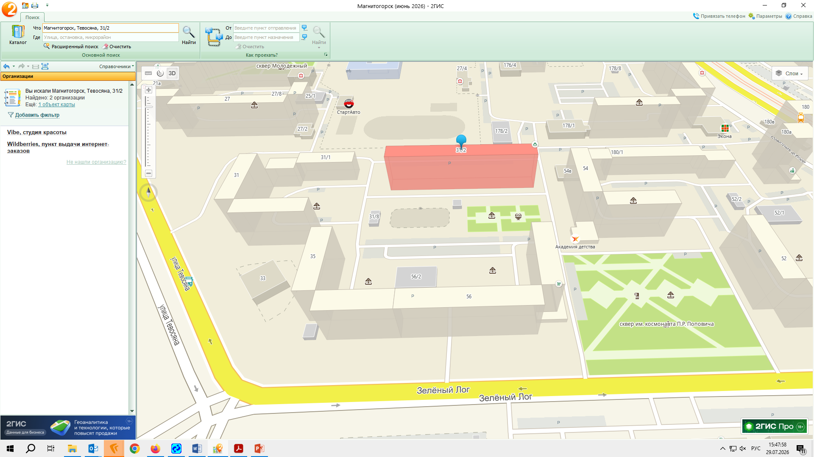

Slide 4
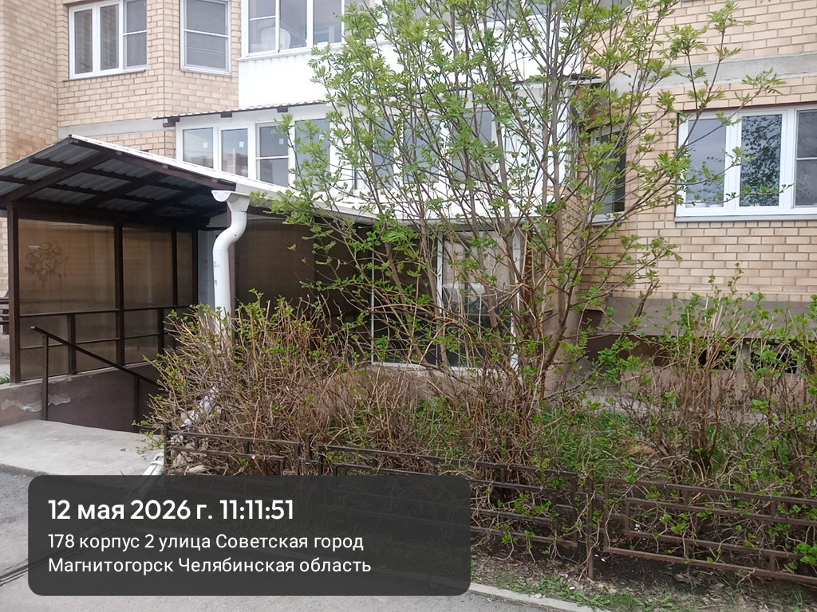
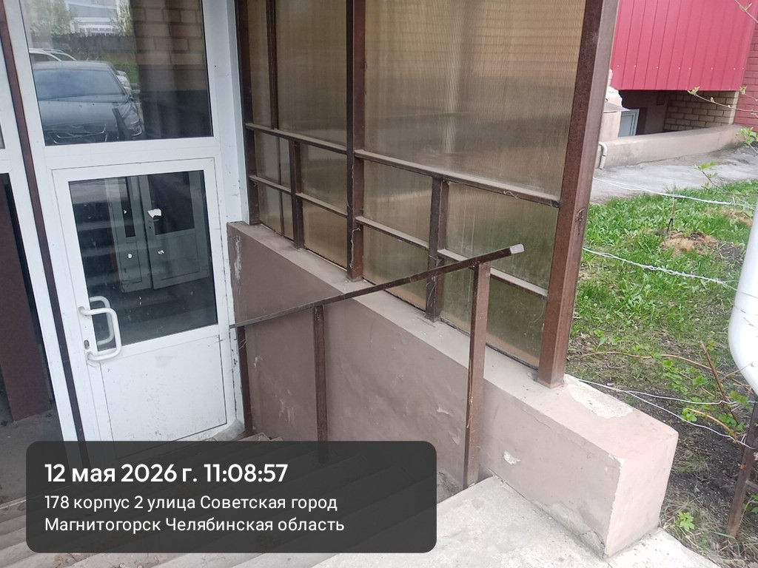

Slide 5
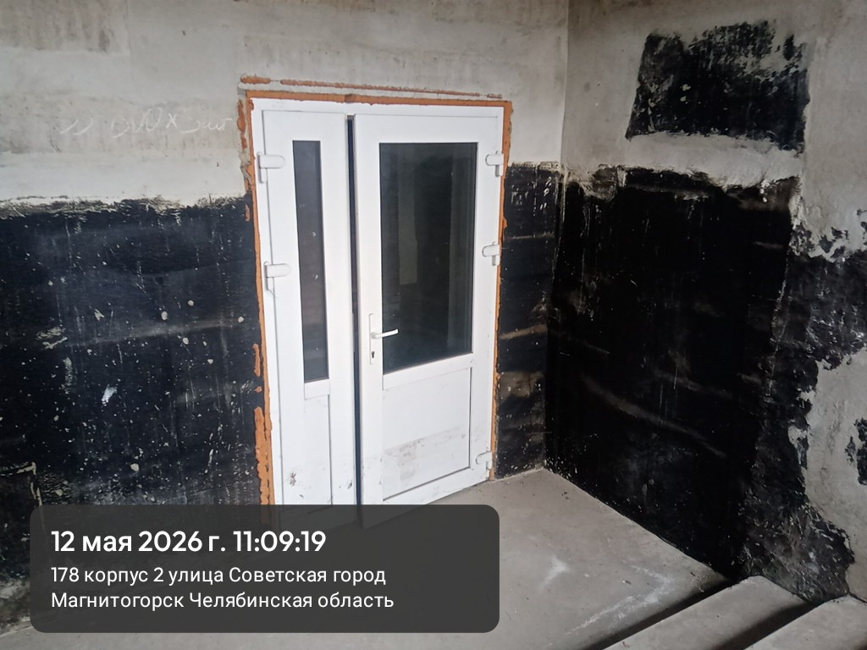
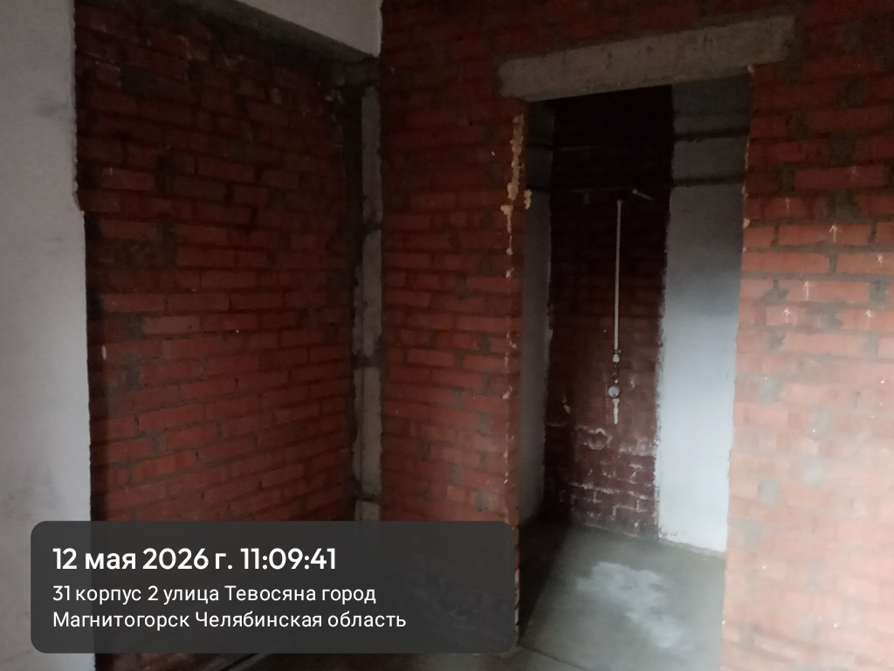

Slide 6
